Slide 1
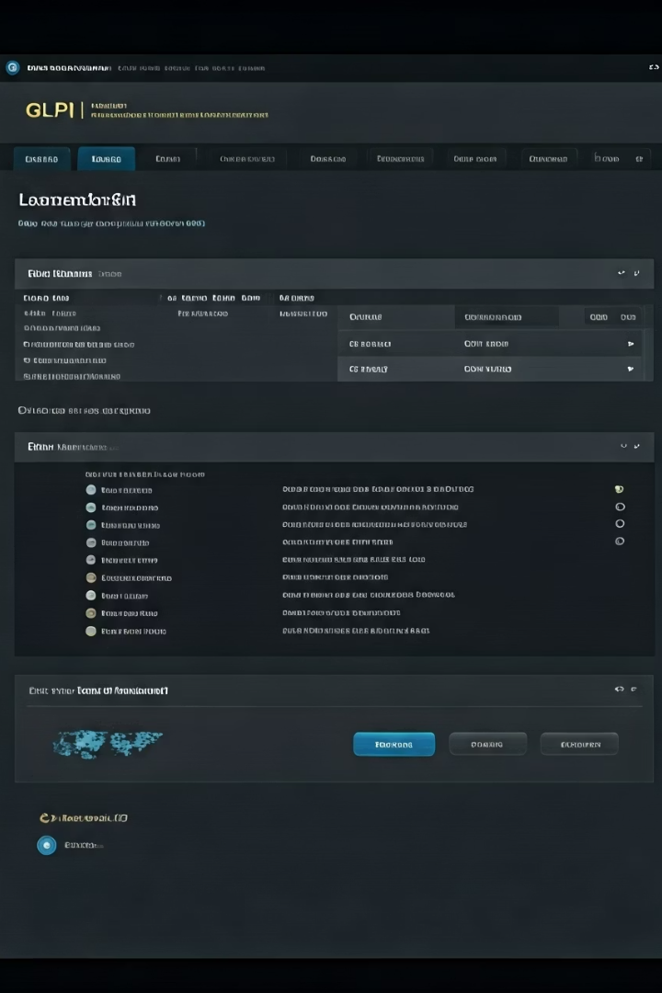

GLPI : Solution de Gestion IT Open Source
Présentation complète du système de gestion libre de parc informatique
par BurNinG Soul

Slide 2




Qu'est-ce que GLPI ?
Logiciel libre
Gestion de parc
Helpdesk intégré
Solution open source gratuite
Inventaire complet des ressources IT
Suivi des incidents et demandes
GLPI signifie "Gestionnaire Libre de Parc Informatique". Développé depuis 2003, il est devenu référence en gestion IT.

Slide 3





Fonctionnalités Principales
Inventaire automatisé
Ordinateurs, périphériques, logiciels, réseaux
Gestion des tickets
Suivi des incidents, problèmes et demandes
Gestion administrative
Contrats, documents, fournisseurs
Rapports et statistiques
Tableaux de bord personnalisables

Slide 4








Architecture Technique
Interface utilisateur
Accessible via navigateur web
Application PHP
Framework MVC
Base de données
MySQL/MariaDB
Serveur web
Apache/Nginx sous Linux
Architecture client-serveur classique avec séparation données/application. Installation simple sur serveur LAMP/WAMP.

Slide 5
L'Interface Utilisateur
Tableau de bord
Gestion des tickets
Inventaire
Vue d'ensemble personnalisable
Interface intuitive
Vue détaillée du matériel
Statistiques et alertes
Suivi des demandes
Recherche avancée

Slide 6

Avantages
Coût maîtrisé
Solution gratuite, open source et sans licence
Flexibilité
Nombreux plugins disponibles, personnalisation avancée
Communauté active
Support, documentation et mises à jour régulières
Conformité ITIL
Respect des bonnes pratiques de gestion IT

Slide 7
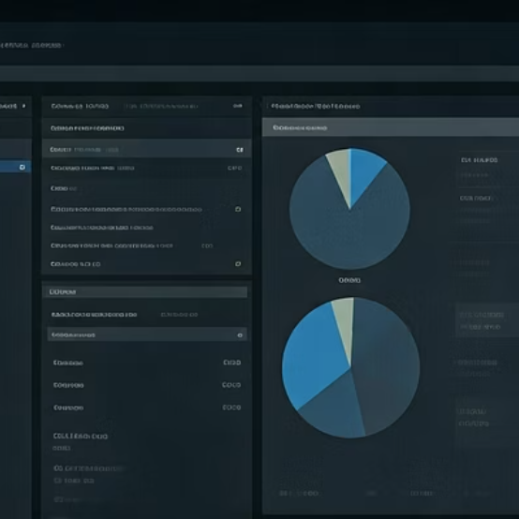

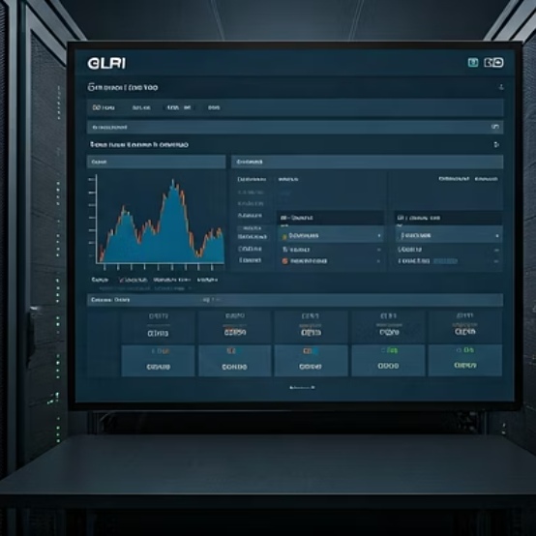
Conclusion et Mise en Pratique
Solution complète pour gestion IT professionnelle. Idéal pour environnements éducatifs et professionnels. Compétence valorisée sur le marché du travail.

